Slide 1
利用BeautifulSoup 抓取圖片並按編號下載
班級：資工三A
學號：4070E017
姓名：李勝安
指導老師：李宗儒 教授

Slide 2
大綱
一、BeautifulSoup套件
二、程式碼解說
三、執行結果

Slide 3
一、BeautifulSoup套件
BeautifulSoup是一個用來解析HTML結構的Python套件(Package)，將取回的網頁HTML結構，透過其提供的方法(Method)，能夠輕鬆的搜尋及擷取網頁上所需的資料，因此廣泛的應用在網頁爬蟲的開發上。

Slide 4

二、程式碼解說
匯入BeautifulSoup與requests

Slide 5
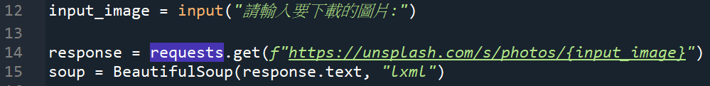
二、程式碼解說
輸入關鍵字
圖片網址來源
利用套件抓取搜尋文字

Slide 6
二、程式碼解說
根據來源網址原始碼之class抓取，並可設定下載圖片數量
圖片下載後放進資料夾(與程式碼相同)

Slide 7
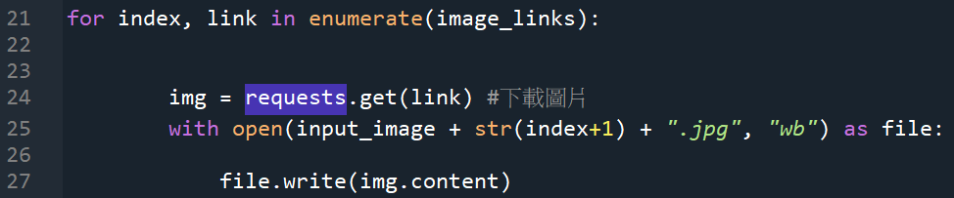
二、程式碼解說
根據網址下載圖片
並根據搜尋關鍵字依序命名檔案名稱

Slide 8
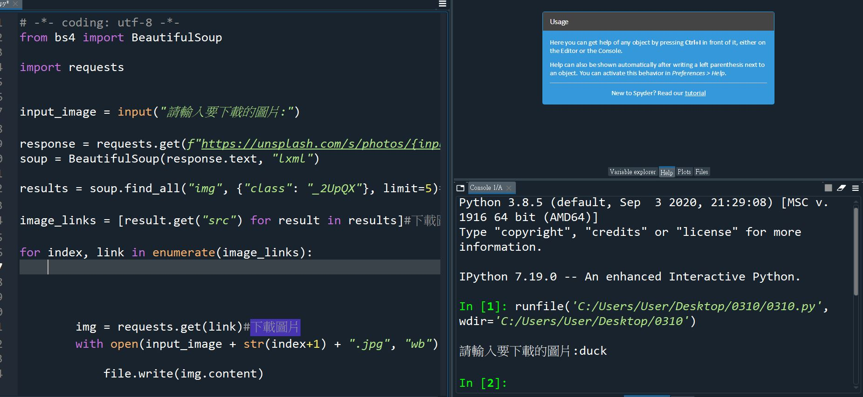
三、執行結果

Slide 9
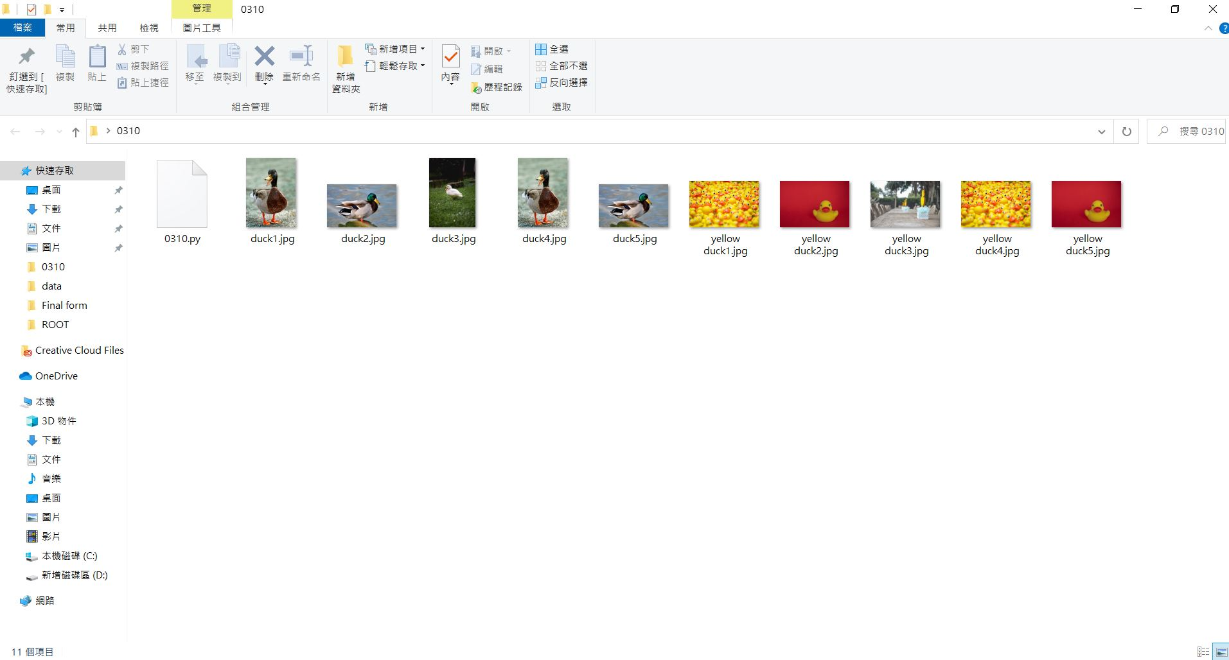
三、執行結果

Slide 10

持續進步 是我的座右銘

